Slide 2



목 차
Ⅰ
메소드 이벤트 핸들러
3
Ⅱ
키 수식어 이론.
10
Ⅲ
키 수식어 실습
14
18

Slide 3
Ⅰ
메소드 이벤트 핸들러.

Slide 4

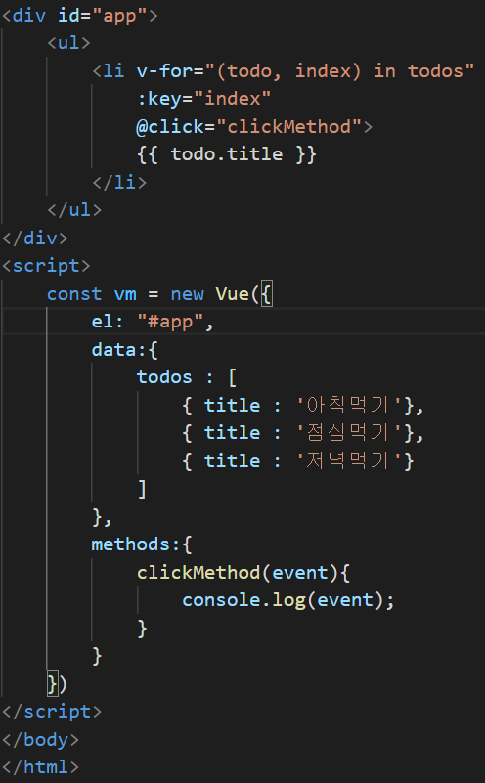
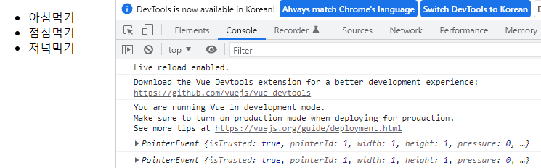
Ⅰ
메소드 이벤트 핸들러
1. 이벤트 핸들링.
1.2. 이벤트 핸들러.
Code.
결과.

Slide 5
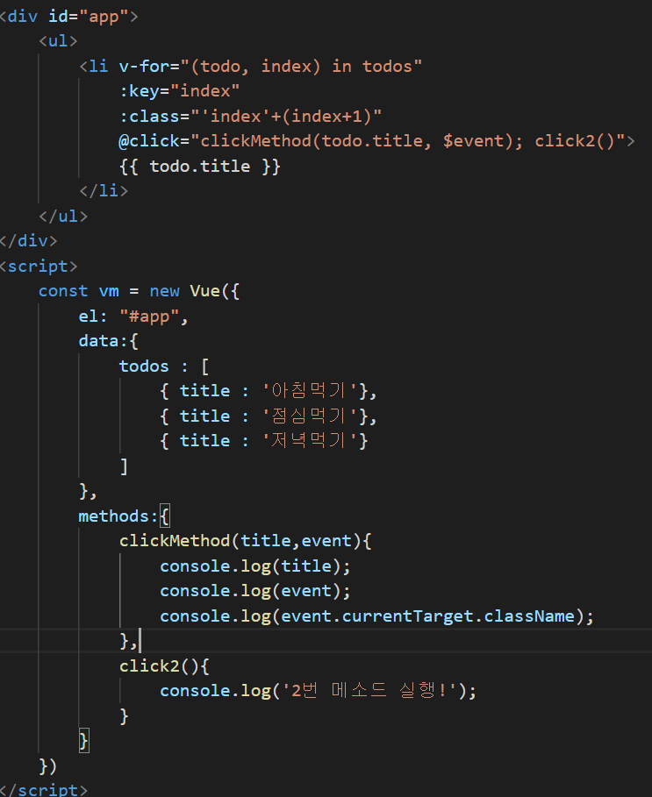
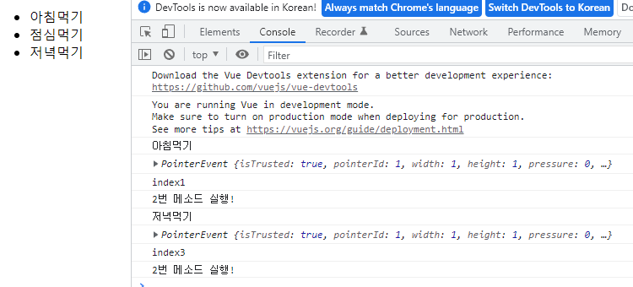
Ⅰ
메소드 이벤트 핸들러
1. 이벤트 핸들링.
1.3. 이벤트 핸들러_메소드 여러개.
Code.
결과.

Slide 6
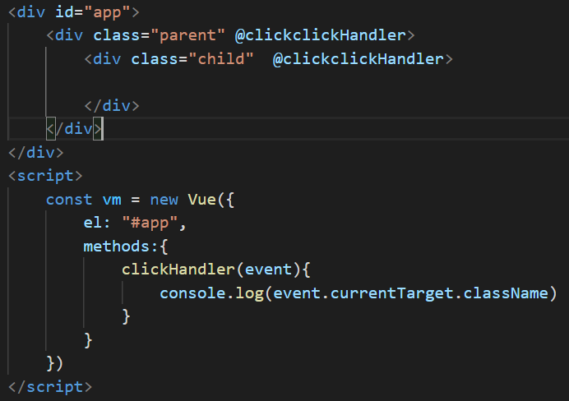
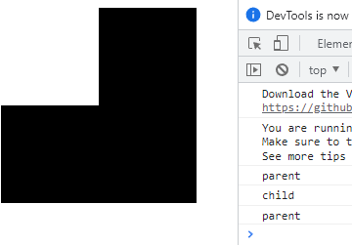
Ⅰ
메소드 이벤트 핸들러
1. 이벤트 핸들링.
1.4. 이벤트 핸들러.
Code.
결과.

Slide 7
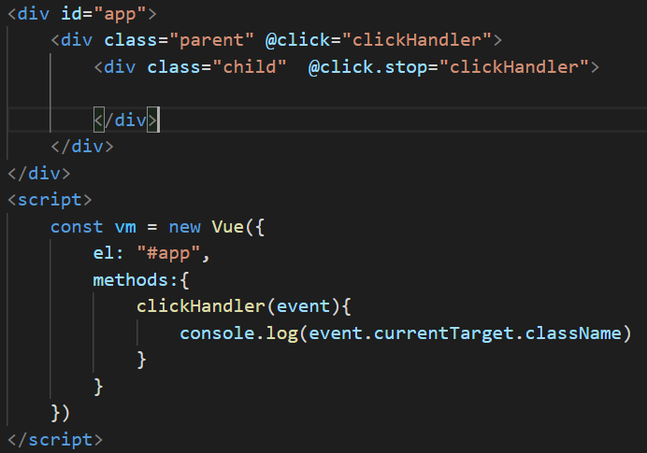
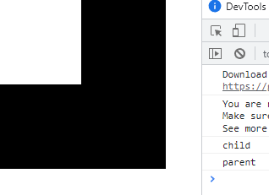
Ⅰ
메소드 이벤트 핸들러
1. 이벤트 핸들링.
1.5. 이벤트 핸들러_수식어.
Code.
결과.

Slide 8
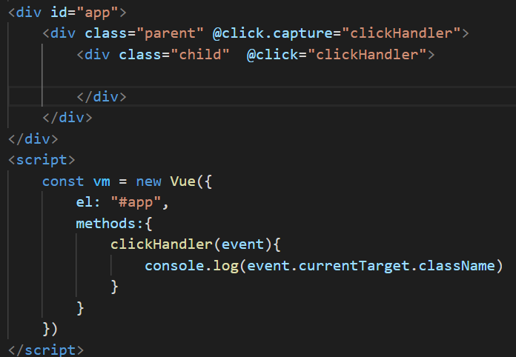
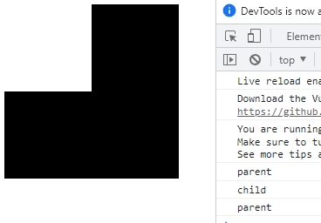
Ⅰ
메소드 이벤트 핸들러
1. 이벤트 핸들링.
1.6. 이벤트 핸들러_수식어.
Code.
결과.

Slide 9
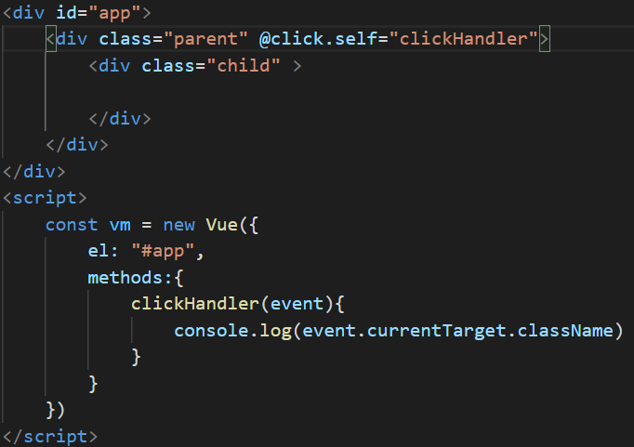
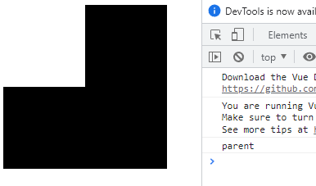
Ⅰ
메소드 이벤트 핸들러
1. 이벤트 핸들링.
1.7. 이벤트 핸들러_수식어.
Code.
결과.

Slide 10
Ⅱ
키 수식어 이론.

Slide 11
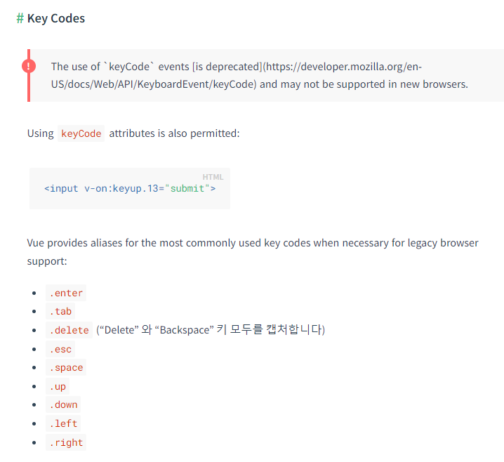
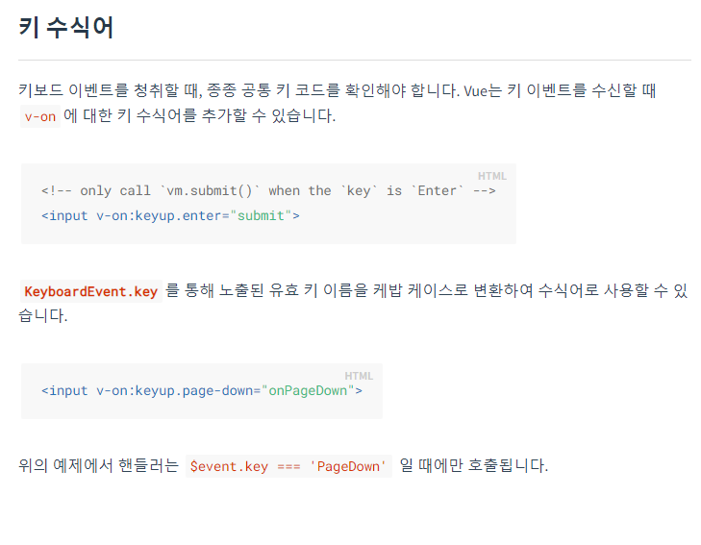
Ⅱ
키 수식어 이론
2. 키 수식어
2.2. 키 수식어 이론.
이론 화면

Slide 12
Ⅲ
키 수식어 실습.

Slide 13
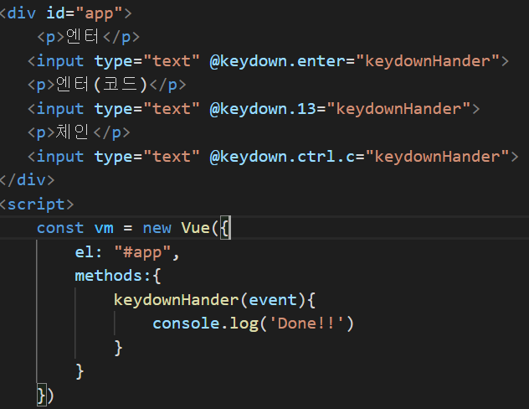
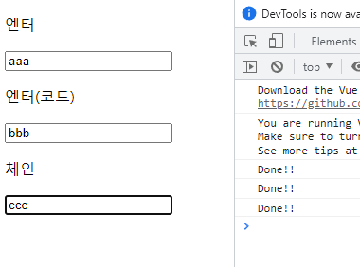
Ⅲ
키 수식어 실습
3. 키 수식어
3.2. 키 수식어 실습
Code.
결과.

Slide 14

Q&A

